Slide 1
국방사이버보안 과제

Slide 2

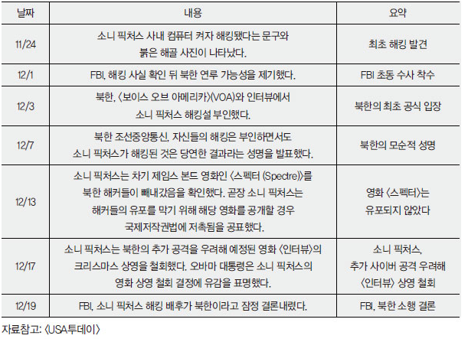
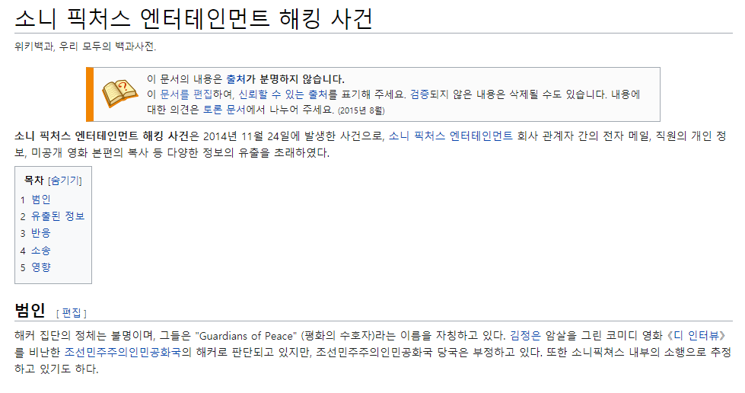
/Theory/T17 소니피쳐스 사고 분석
한겨레
L I N K

Slide 3
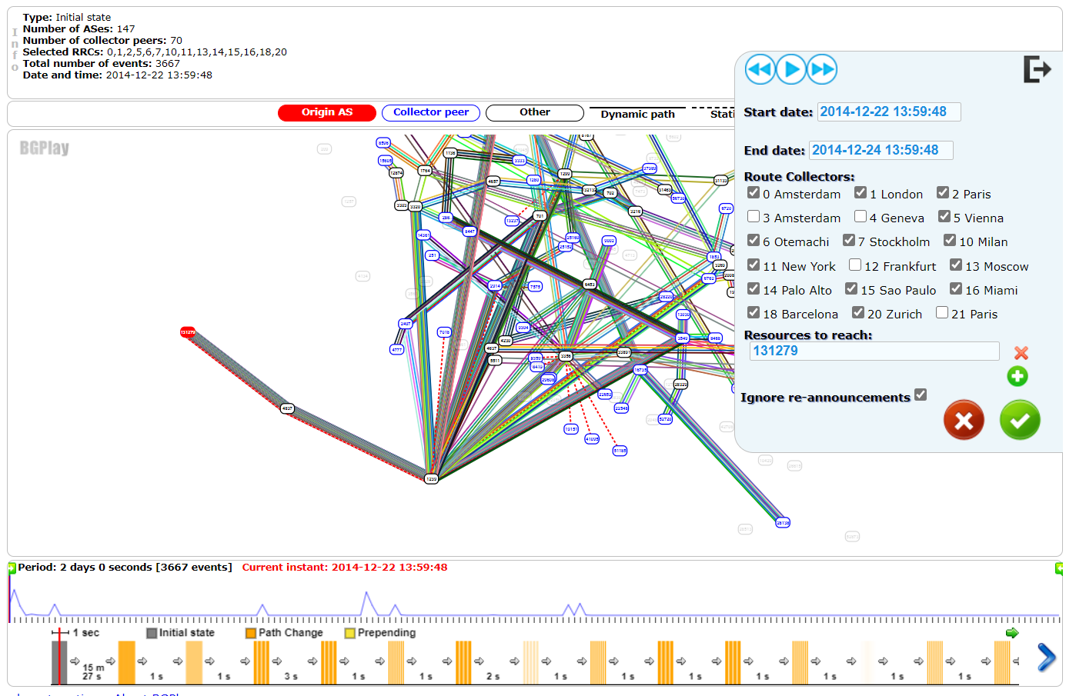
/Theory/T17 소니피쳐스 사고 분석
https://bgp.he.net
L I N K

Slide 4
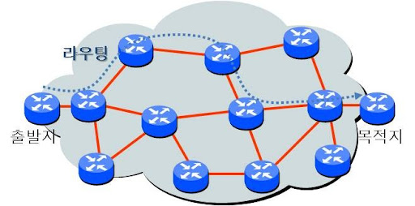
/Theory/T17 BGP 프로토콜
목적지 네트워크 (다른 AS) 까지 거쳐야하는 경로의
도달 가능성 (Network Reachability) 을 확인하고 알리는 프로토콜
L I N K

Slide 5
/Theory/T17 소니피쳐스 사고 분석
http://archive.routeviews.org/bgpdata/
=> 2014/12/23 BGP log download
| grep 131279
>>../result.csv
| sed 'N;s/\n/ /'`
| uniq -c
| awk -F "|" '{print $3}'
br=`bgpdump -m $f
| sort
L I N K

Slide 6
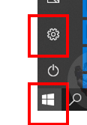
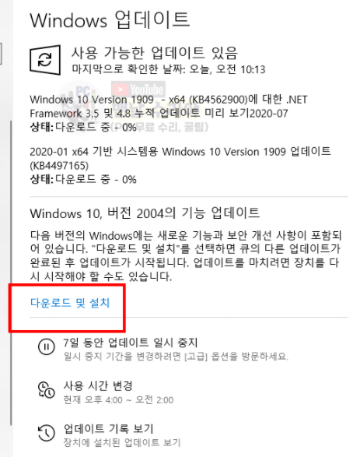
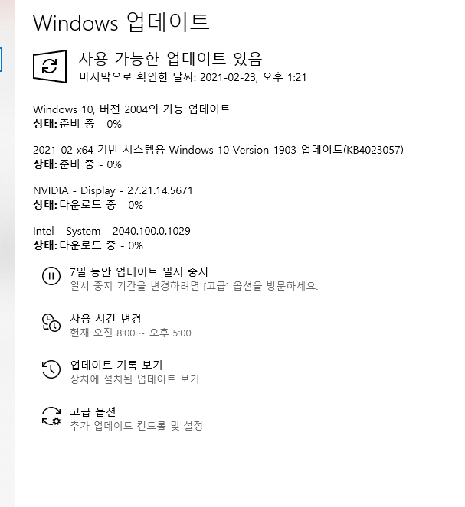
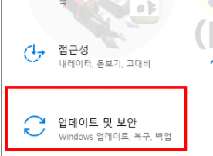
/Environ/WindowUpdate 윈도우 10 업데이트
1. 윈도우 시작버튼 -> 톱니바퀴 아이콘 (설정) 클릭
2. 업데이트 및 보안, 을 클릭한다
3. 최신버전이 아니라면, 다운로드 및 설치 버튼 클릭 및 업데이트 진행
4. Windows 업데이트 버전의 다운로드가 완료되었다면, 컴퓨터를 재부팅 한다.
L I N K

Slide 7
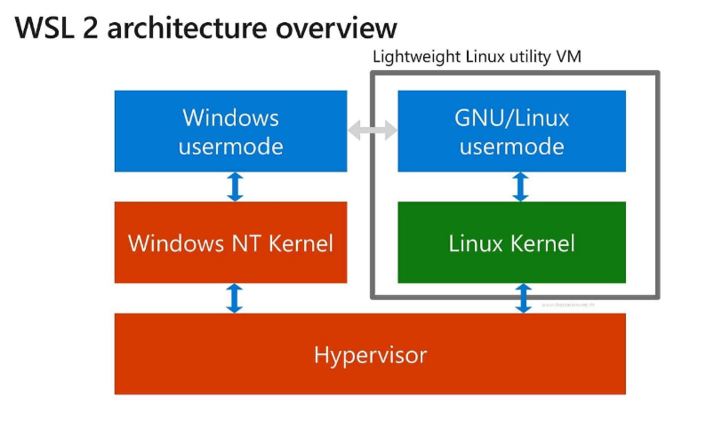
/Environ/WSL2 WSL2 란?
Windows10 운영체제에서 리눅스 운영체제의 쉘,시스템을 사용할 수 있도록 지원해주는 기능
Windwos10 2004 버전을 사용
Hyper-V를 사용하면서 다른 가상화 프로그램을 사용할 수 없음.
L I N K

Slide 8
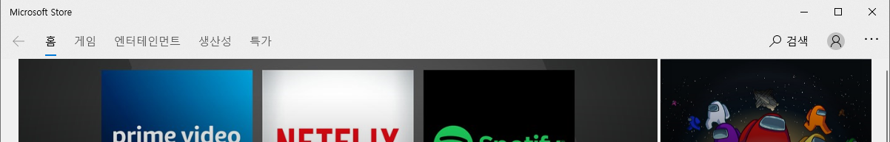
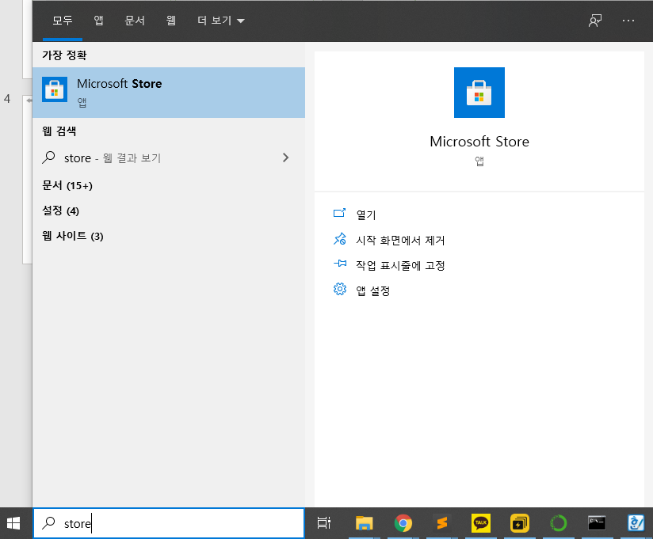
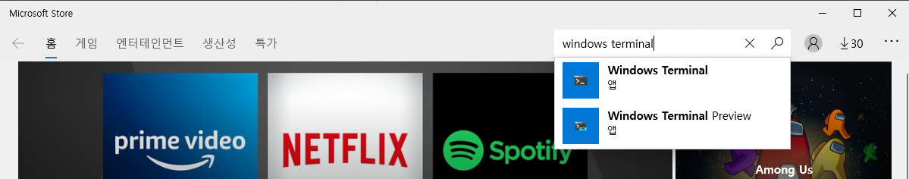
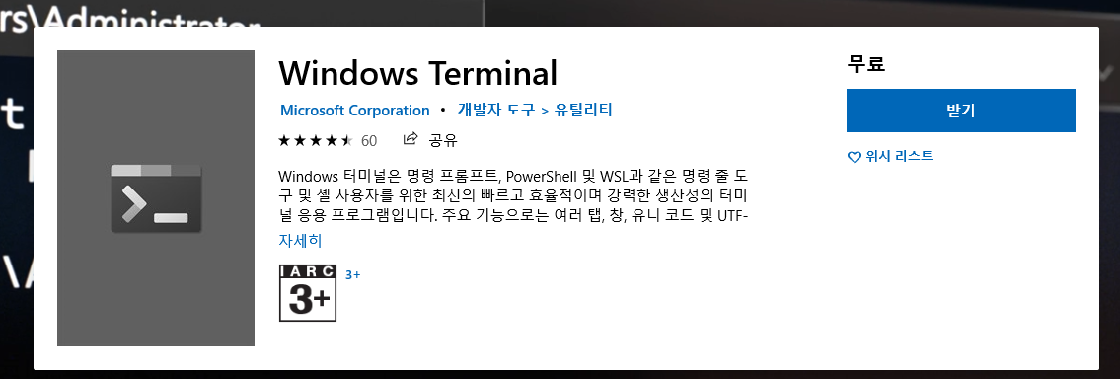
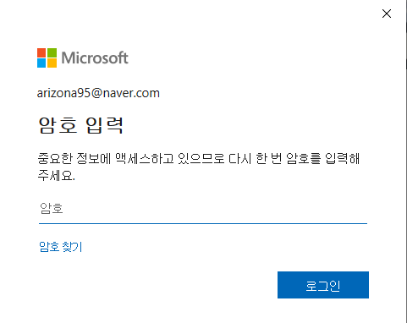
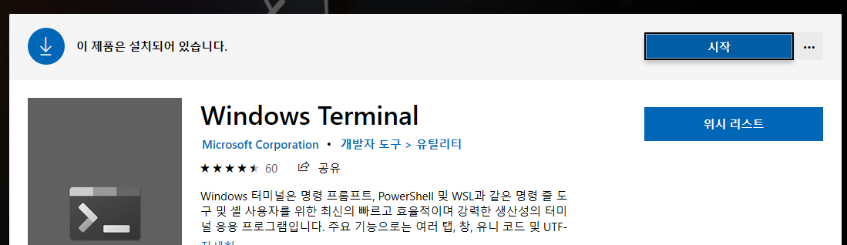
/Environ/WSL2 WSL2 설치
1. 윈도우 탐색기에 “store” 를 검색한 후 Microsoft Strore 실행
2. 검색 버튼을 눌러서 “windows terminal” 을 검색하고, 설치
L I N K

Slide 9
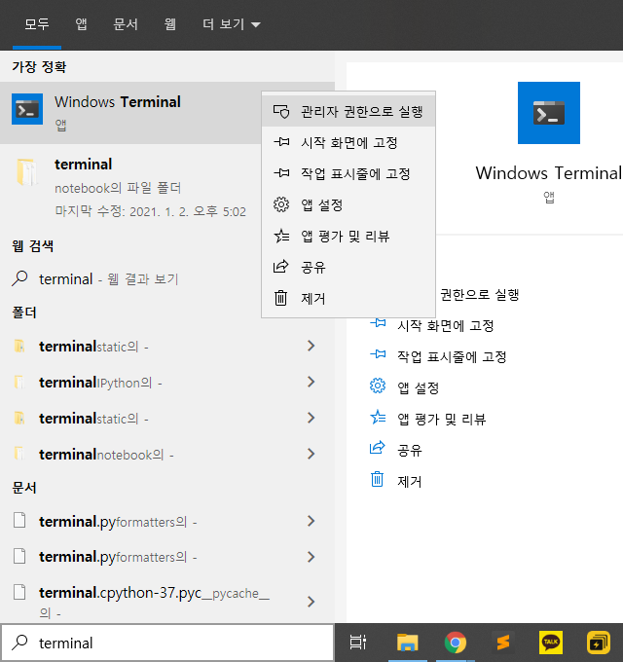
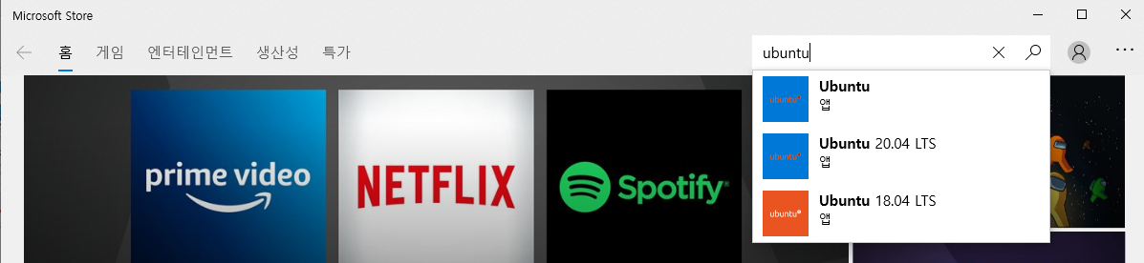
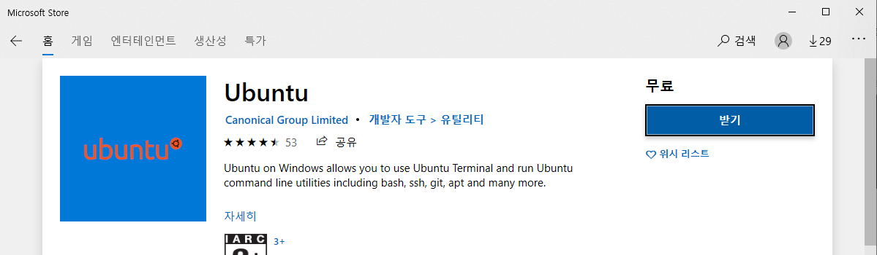
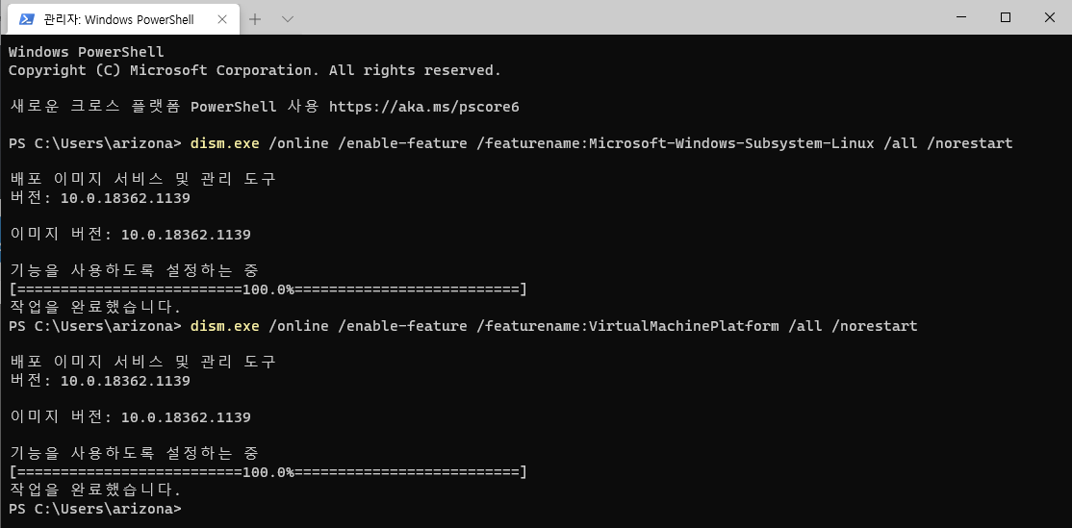
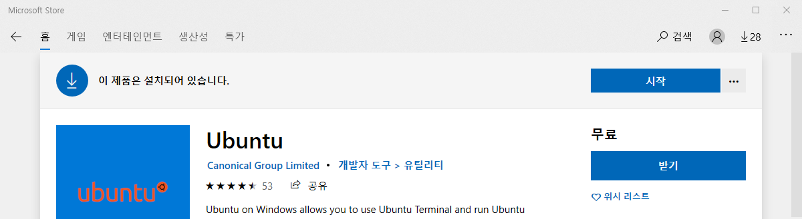
3. 설치를 완료하였다면, 다시 컴퓨터 좌측 하단의 돋보기에서 Terminal을 검색하고, 관리자 권한으로 터미널을 실행.
4. 윈도우 터미널에 아래 명령어를 순서대로 입력해주세요.
dism.exe /online /enable-feature /featurename:Microsoft-Windows-Subsystem-Linux /all /norestart
dism.exe /online /enable-feature /featurename:VirtualMachinePlatform /all /norestart
5. 4번 작업이 완료되었다면 설정을 적용하기 위해 컴퓨터를 재부팅 한다.
6. 재부팅 후 마이크로소프트 스토어를 켜서, 우분투를 설치해준다.
7. 설치가 완료되면 스토어에서 실행 버튼을 누른다.
“Installing, this may take a few minutes…” 다음 줄이 나올 때 까지 기다린다.
L I N K

Slide 10
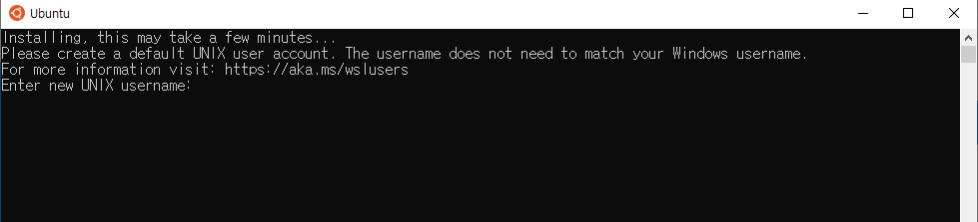
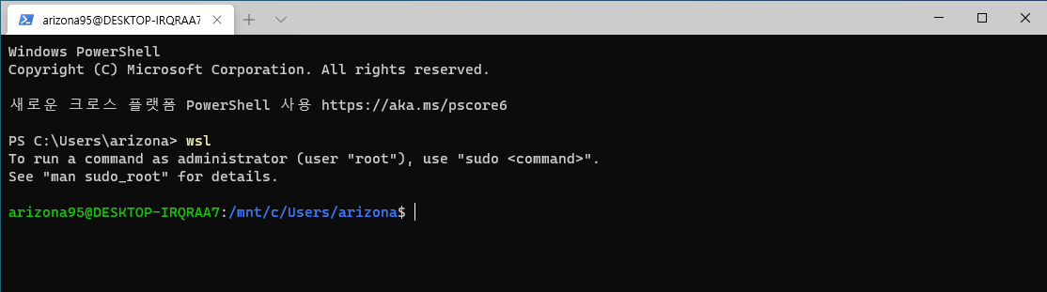
8. Username 을 입력하라는 메시지가 출력된다.
새로 설치할 우분투의 사용자명과 비밀번호를 여기서 설정하면 된다.
( 기존 윈도우의 계정이름, 비밀번호와 똑같이 할 필요는 없다. 기억하기 어려우면 똑같이 해도 됨)
9. 설정이 완료되면 이 창을 닫고, 다시 관리자 권한으로 windows terminal 을 실행시킨다.
명령창에 wsl 을 쳤을 때 다음과 같은 화면이 나오면 정상적으로 설치가 완료된것.
L I N K

Slide 11
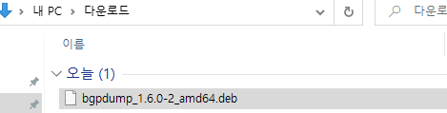
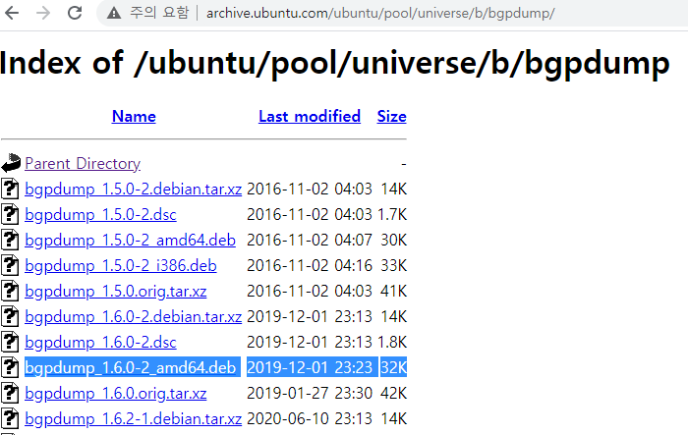
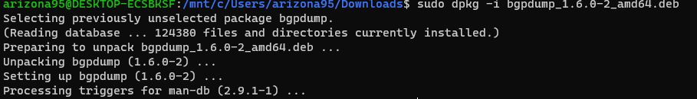

/Environ/WSLOfflinePackageInstall WSL 패키지 오프라인 설치(bgpdump)
http://archive.ubuntu.com 에서, 원하는 패키지를 다운받는다.
본 예시는 bgpdump 이므로,
http://archive.ubuntu.com/ubuntu/pool/universe/b/bgpdump/ 로 이동하여,
bgpdump_1.6.0-2_amd64.deb 를 다운로드한다.
2. 우분투에서, 패키지를 다운로드한 경로에 ls 를 이용하여 들어간다.
3. 다음 명령어를 입력하여 bgpdump 를 설치한다.
sudo dpkg –i bgpdump_1.6.0-2_amd64.deb
4. bgpdump 를 쳐서 잘 설치되었는지 확인한다.
L I N K

Slide 12
/Theory/T2/27 # awk : 문장 중 특정 단어로의 split
[root@localhost ~]# vi awk_test
영희:165:1분반
철수:168:3분반
범수:178:2분반
기범:175:3분반
현덕:175:2분반
예은:166:1분반
지훈:178:2분반
용범:175:2분반
:wq
[root@localhost ~]# cat awk_test | awk -F ":" '{print $1}’
[root@localhost ~]# cat awk_test | awk -F ":" '{print $2}’
[root@localhost ~]# cat awk_test | awk -F ":" '{print $3}’
''
L I N K

Slide 13
/Theory/T2/28 # sort : 정렬
[root@localhost ~]# cat awk_test | awk -F ":" '{print $2}' | sort
[root@localhost ~]# cat awk_test | sort
[root@localhost ~]# cat awk_test | sort -t: -k1
[root@localhost ~]# cat awk_test | sort -t: -k3
[root@localhost ~]# cat awk_test | sort -t: -k2
[root@localhost ~]# cat awk_test | sort -t: -k2 -r
L I N K

Slide 14
/Theory/T2/29 # uniq : 중복이 없는 sort
[root@localhost ~]# cat awk_test | awk -F ":" '{print $2}’
[root@localhost ~]# cat awk_test | awk -F ":" '{print $2}’ | uniq –c
[root@localhost ~]# cat awk_test | awk -F ":" '{print $2}’ | sort | uniq -c
[root@localhost ~]# cat awk_test | awk -F ":" '{print $3}’
[root@localhost ~]# cat awk_test | awk -F ":" '{print $3}’ | uniq –c
[root@localhost ~]# cat awk_test | awk -F ":" '{print $3}’ | sort | uniq -c
L I N K

Slide 15
/Theory/T2/30 # sed : 비대화형 편집기
[root@localhost ~]# cat awk_test | sed 'N;s/\n/ /’
[root@localhost ~]# cat awk_test | sed 'N;N;N;s/\n/ /g'
[root@localhost ~]# cat awk_test | sed 'N;N;N;s/\n/ /g;s/:/-/g'
L I N K

Slide 16
/Theory/T17 소니피쳐스 사고 분석 – 데이터 다운
[root@localhost ~]# mkdir homework
[root@localhost ~]# cd homework
[root@localhost ~]# wget http://archive.routeviews.org/bgpdata/2014.12/UPDATES/
[root@localhost ~]# cat index.html | grep updates | awk -F "\"" '{print $8}' | grep 2014122[234] > download_list.txt
[root@localhost ~]# for fn in $(cat download_list.txt) ; do wget "http://archive.routeviews.org/bgpdata/2014.12/UPDATES/$fn" ; done
목표 : 파일에서 A(announcement), W(withdrawal) 가 몇 개인지 추출
[root@localhost ~]# bgpdump -m updates.20141222.0000.bz2 | head
[root@localhost ~]# bgpdump -m updates.20141222.0000.bz2 | awk -F "|" '{print $3}’ | head
[root@localhost ~]# bgpdump -m updates.20141222.0000.bz2 | awk -F "|" '{print $3}' | sort | uniq -c
[root@localhost ~]# bgpdump -m updates.20141222.0000.bz2 | awk -F "|" '{print $3}' | sort | uniq -c | sed 'N;s/\n/ /'
[root@localhost ~]# for f in *.bz2 ; do ts=`echo ${f:8:8}` ; br=`bgpdump -m $f | awk -F "|" '{print $3}' | sort | uniq -c | sed 'N;s/\n/,/g;s/A//g;s/W//g'` ; echo -e "$ts" ",$br" >>result.csv; done
L I N K

Slide 17
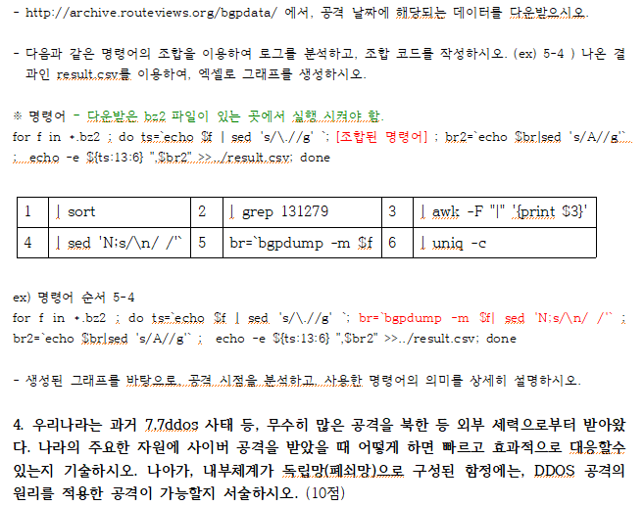
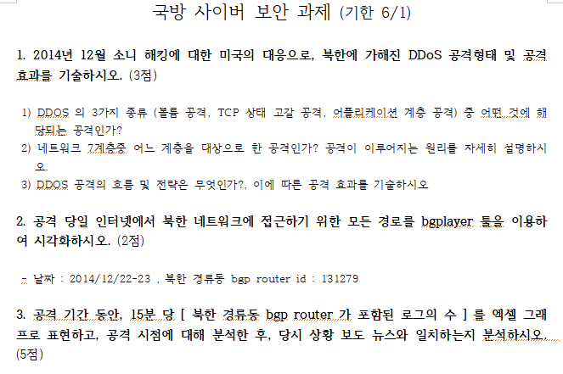
/Theory/T17 국방사이버보안_기말과제
L I N K

